Slide 1
Frontend Programozás
AJAX bevezetés, XHR objektum, Fetch API, Ajax kérelem küldése Fetch API-val és válasz feldolgozása

Slide 2
AJAX módszer alkalmazása - példafeladat
Plusz lépés: Módosítsuk úgy az előző feladatot, hogy az első három objektumot kiíratjuk a tömbből egy weboldalon!
Önálló feladatvégzés!

Slide 3
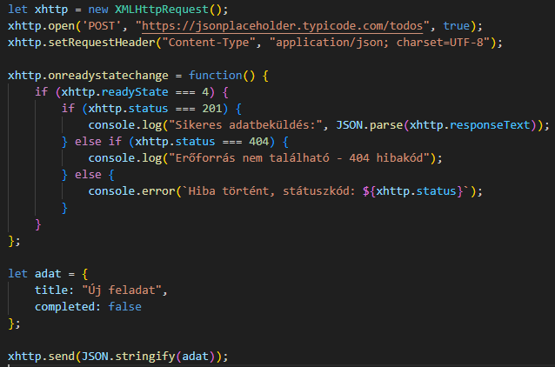
AJAX - POST
Eddig csak adatot kértünk le, ehhez a GET HTTP-kérést kellett elindítani
Adatot feltölteni a szerverre a POST HTTP-kérés segítségével kell

Slide 4
AJAX - POST
setRequestHeader() – A HTTP-kérések fejlécének beállításait végzi el
  Az előző példában a Content-type tulajdonságot állítottuk be json formára, UTF-8 karakterkódolással
  Ezzel megadtuk, hogy a szerver milyen formátumban fogja megkapni az adatokat
    Korábban beszéltük, hogy a két legáltalánosabb szerver adatformátum a JSON és az XML, itt JSON-t határoztunk meg
A send() függvényben át kellett adni a változót, ami objektum típusú
  Fontos, hogy használni kell a JSON osztály stringify() metódusát, mert az átadott objektum jelenleg JS objektum, és ezt JSON formátumba kell alakítani

Slide 5
Fetch API - Ismétlés
A Fetch API egy kérés-válasz alapú aszinkron programozási módszer JS-ben, amelyet webalkalmazások fejlesztésénél alkalmaznak
Fetch API célja, hogy a weboldal reszponzív módon azonnal képes legyen reagálni a változásokra úgy, hogy azt ne kelljen a felhasználónak újratölteni azt!
Az adatok állandó frissüléséhez a weboldal egy szerverrel kommunikál, amely biztosítja a böngészőnek az adatokat!
Ez alapján látható, hogy az AJAX és a Fetch API módszertan számos ponton hasonlóságot mutat, ám vannak eltérések is közöttük!

Slide 6
AJAX Vs. Fetch API - Hasonlóságok
Mindkét módszertan aszinkron HTTP-kérések küldését teszi lehetővé!
  Aszinkron, így a weboldal dinamikusan frissül a feldolgozott válaszadatokkal!
További közös tulajdonságaik:
  Mind a két módszer támogatja a JSON és más adatformátumok (pl.: XML) kezelését
  Mindkettő követi a CORS szabályait, amelyek a külső szerverekkel történő kérés-válasz kommunikációt szabályozzák
AJAX módszer helyett a mai, modernebb Fetch API-t érdemes használni!

Slide 7
AJAX Vs. Fetch API - Eltérések
Egyszerűség és szintaxis:
  Az AJAX több kódsort igényel, hiszen eseménykezelőt kell alkalmazniA Fetch API Könnyen követhető szintaxist alkalmaz, kevesebb kódsort igényel a megvalósítás
Hibakezelés:
  Az AJAX több kódsort igényel a hibák kezelésére
  A Fetch API a jól ismert try-catch megvalósítást használja
Szinkron és aszinkron mód:
  Az AJAX támogatja a szinkron módot az aszinkron mód mellett, de ez modern környezetben ritkán használatos
  A Fetch API nem támogatja a szinkron mód használatát
Támogatottság:
  Az AJAX széles körben támogatott, korai technológia
  A Fetch API újabb technológia, régebbi böngészők nem támogatják
Objektumhasználat:
  Az AJAX egy XHR objektumként küldi el a kérést a szerver felé
  A Fetch API egy Promise (Ígéret) objektumként küldi el a kérést a szerver felé

Slide 8
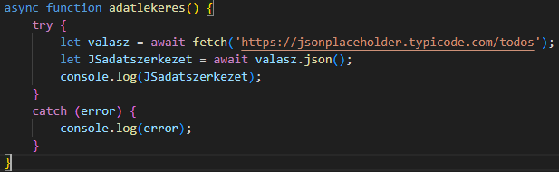
Fetch API - Ismétlés
A Fetch API egy Ígéret objektumot használ a kérés elküldésére a szerver felé, majd az ígéret vagy teljesül vagy elutasításra kerül!
  A korábbiakban tanultak szerint mindezt az aszinkron függvények bevezetésével tudjuk a leggyorsabban és legátláthatóbban megírni!

Slide 9
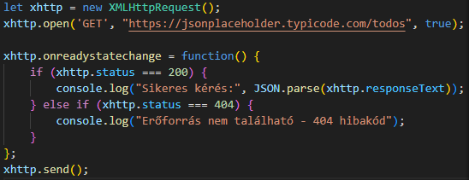
AJAX és Fetch API kódösszehasonlítás
Mindkét kód ugyanazzal a funkcionalitással bír!

